Slide 1

HTML5 Table 심화

Slide 2

풀이 시간 : 19:00 ~ 19:30

Slide 3
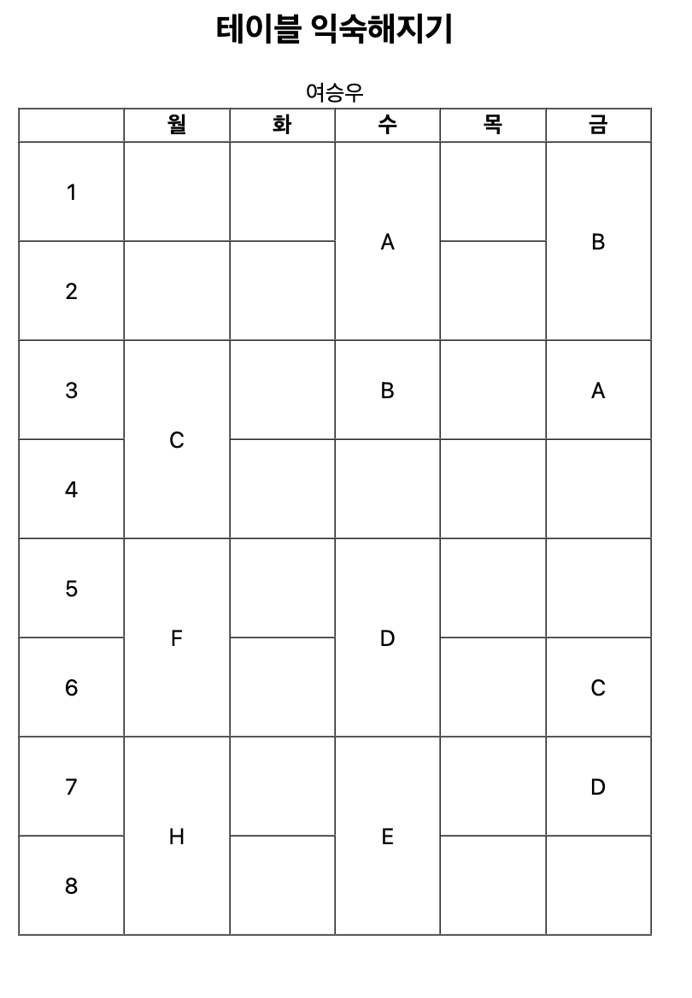
문제 C.
좌측 그림과 같이 만들어보세요

